Slide 1
Прилагане на сестринския процес в практиката на медицинската сестра
Доц. Силвия Борисова, дм
Медицински университет „проф. д-р П. Стоянов“ , Варна
ФОЗ, катедра „Здравни грижи“

Slide 2
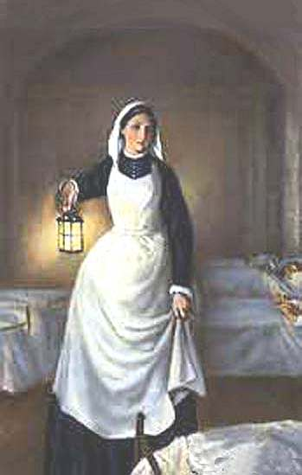
Сестринството…
от далечното минало

Slide 3
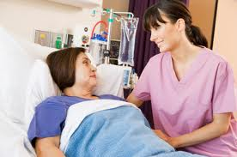
Сестринството днес …
модерна, организирана , социално значима и уважавана професия.

Slide 4
Съвременната концепция на сестринството
е свързана с изграждане на навици и умения у медицинската сестра за:
клинично наблюдение;
анализ на състоянието на пациента;
прилагане на индивидуален подход в сестринските грижи.

Slide 5
Днес…
са поставени сериозни задачи, изпълнението на които позволява решаване на проблеми отнасящи се до индивидуалното и обществено здраве.

Slide 6
Възниква потребност
за развитие на автономия на сестринството, отнасяща се до поемане на управлението и отговорността за здравните грижи, в рамките на придобитите компетенции.

Slide 7
Днес…
Разширяването на пълномощията на медицинската сестра, повишаването на престижа на професията, прилагането на съвременни подходи към оказване на сестринска помощ – изисква внедряване на нови форми на организация на труда на медицинските сестри.

Slide 8
Днес…
Все повече се появяват термини, като „сестрински процес”;
„сестринска диагноза”;
„клинично наблюдение”;
„клинично мислене” и др.

Slide 9
Сестринският процес
е рамката за предоставяне на професионални и качествени здравни грижи от медицинската сестра.

Slide 10
Прилагането на сестринския процес в практиката е необходимост, която ще насочи в правилна посока полаганите сестрински интервенции.

Slide 11
Сестринската практика
се базира на:
критичната оценка в дейността на медицинската сестра;
прилагането на сестринския процес;
желанието на медицинските сестри да практикуват като истински професионалисти.

Slide 12
Сестринският процес предоставя
предимства за болния;
възможност за развитието на медицинската сестра;
професионализация.

Slide 13
Сестринския процес насочва
сестринската дейност в промоцията на здраве, запазване и възстановяване на здравето и предотвратяването на болестта и може да се използва от медицинската сестра във всяка сфера от нейната дейност.

Slide 14
Историческо развитие
За първи път сестринския процес е описан през 1955г. от теоретика в сестринството Lydia Hall, която въвежда три стъпки в прилагането на сестринския процес:
Наблюдение;
Планиране;
Оценка.

Slide 15
Историческо развитие
По-късно, в теориите на G. Johnsan (1959), I. Orlando (1961) и E. Wiedenbach (1963) терминът „сестринския процес” е широко застъпен и определен в четири стъпки:
анализ
планиране
извършване
оценка.

Slide 16
Международните сестрински организации
определят сестринския процес като научно-обоснована методология на професионалната дейност, състояща се от пет последователни етапа.

Slide 17
Етапи на сестринския процес
събиране на информация за пациента и оценка на състоянието му;
диагностика на неговото състояние (определяне на проблемите);
планиране на необходимата помощ (поставяне на цел, предвиждане на сестринските интервенции);
изпълнение на плана на сестринските грижи;
оценка на получените резултати и самооценка.

Slide 18
В съвременните схващания за сестринството
сестринския процес се разглежда като:
„Системен научен подход за планиране и осигуряване на активни сестрински грижи, т.е. в съвременното здравеопазване медицинската сестра има право да осъществява своя сестринска научна дейност”.

Slide 19
В съвременните схващания за сестринството
Фигура 1. Подход в прилагането на сестринския процес (Cubon)

Slide 20
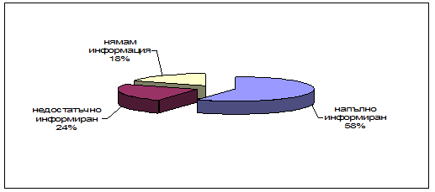
Фигура 2. Информираност, относно международния опит на сестрите, за прилагане на сестрински процес

Slide 21
Все още …
процеса не е законово регламентиран в практиката;
от медицинската сестра не се изисква да анализира състоянието на пациента и да поставя сестринска диагноза;
не се прилага писмен план на грижите оказани от нея.

Slide 22
Съвременната медицинската сестра
поема отговорности и действа с нужните пълномощия, непосредствено изпълняваща професионалните си задължения.

Slide 23
Съвременната медицинската сестра
отговаря за тези медицински услуги, които предоставя.
има право самостоятелно да оцени и вземе решение относно автономността на пациента по въпроси свързани с удовлетворяване потребностите от грижи.

Slide 24
В много европейски практики
е доказан и икономически ефект от прилагането на сестринския процес
съкращаване срока на пролежаване;
увеличен оборот на болничните легла;
намаляване на усложненията;
намаляване на използването консумативи;
други.

Slide 25
Необходимо е промяна в самосъзнание на медицинската сестра.
Прилагайки в практиката на сестринския процес се дава възможност българската медицинска сестра да се чувства част от световния опит.

Slide 26
У нас…
Няма документ, в който качествено и количествено да се отразяват резултатите от извършените дейности на пациента.

Slide 27
За да се промени тази ситуация в практиката на сестрата е необходимо законов регламент за прилагането на сестринския процес и документация за отразяване и регистриране на етапите от процеса.

Slide 28
Необходимо е въвеждането на унифициран документ, в който да се отчита всяка дейност извършена от медицинската сестра, което е очевидна и доказана практика в Европа, описана от част от наши експерти в ръководства и научни проучвания.

Slide 29
Отчитайки
съвременното обучение;
богатата информация в специализирани издания;
усилията на образователните институции;
членството на БАПЗГ в МСС;
нееднократно изказаните мнения от експерти
до момента в нашата практиката не е въведена научно обоснованата методология на сестринството – сестрински процес,
както и адекватна на него специфична сестринска документация.

Slide 30
Трудности…
Липса на законов регламент на сестринска документация;
Недостиг от медицински сестри в болничните отделения;
Не се използва напълно ресурса на медицинските сестри за въвличането им в по-широк обем дейности за които имат необходимата подготовка;
Дейността на медицинската сестра в голяма част от отделенията продължава да се организира на модела на зависимите функции.

Slide 31
Необходимо е
да се осъзнае, че промените в сестринството се провеждат не заради измененията произтичащи в сестринска практика, а защото тя се явява част от огромния процес на промени в обществото.

Slide 32
Нуждата от нова организация на сестринството се обуславя и от необходимостта за разширяване на спектъра от взаимосвързани и независими сестрински намеси.

Slide 33
Прилагане на сестринския процес
сестринския труд ще бъде оценен по достойнство в професионален аспект;
основание за регламентирано заплащане на положения труд;
повишаване на професионалната отговорност;
признаване на автономия в рамките на собствените компетенции.

Slide 34
При прилагането на сестринския процес е необходимо да се поставят следните задачи:

Slide 35
Задачи:
Запознаване на участниците при прилагане на иновационна сестринска дейност – сестрински процес;
Определяне на условията за внедряване на „Сестрински процес”;
Разработване на специфична сестринска документация, отразяваща сестринския процес;
Разработване на препоръки, отнасящи се до въвеждането на сестринския процес в практиката.

Slide 36
Прилагането на сестринския процес
е продиктувано от необходимостта от създаване на определени условия, които обезпечават ефективността на реализацията на иновациите в лечебния процес.

Slide 37
В практиката
медицинската сестра оценява ролята, значението и организацията на сестринските грижи.
Това е благоприятен фактор за въвеждане на промени в съответствие със съвременните направления в реализацията на реформите в сестринството.

Slide 38
При внедряването на иновационни практики в грижите за болния могат да се обособят следните организационни условия за внедряване на сестринския процес:

Slide 39
Организационни условия:
заинтересованост от страна на ръководството на болницата за внедряването в сестринската практиката на иновации в оказването на грижи за болния;
наличие на благоприятен социално психологически климат в отделението;

Slide 40
Организационни условия
мотивация на медицинските сестри за работа по сестрински процес;
система за поддържане и повишаване професионалната квалификация на медицинските сестри;

Slide 41
Организационни условия
промяна в структурата и съдържанието на трудовата дейност на медицинските сестри;

Slide 42
Организационни условия
техническо обезпечаване (необходим софтуерен продукт);
финансиране на процеса.

Slide 43
При наличие на тези условия, можем да считаме, че в съответното отделение съществува възможност за прилагане и усвояване на иновацията
„Сестрински процес”.

Slide 44
За отчитане качеството на реализацията на сестринския процес, предлагаме да се използват следните критерии:

Slide 45
Критерии:
правилно събиране на информацията за пациента (пълнота, дълбочина, целенасоченост)
точно определяне на проблема на пациента, адекватно ранжиране по степен на приоритети
качество на планиране на грижите, степен на съгласуваност на плана със всички участници в лечебно оздравителния процес
качество на изпълнение на сестринските намеси (правилност, своевременност, безопасност)

Slide 46
Критерии:
оценка качеството на извършената работа:
определяне ефективността на работа на медицинската сестра в зависимост от степента на възстановяване функциите и адаптацията на пациента към изменените му възможности;
точно и пълно попълване на сестринските намеси;
ясни сестрински препоръки към пациента;
ефективност от подготовката на пациента към самостоятелно продължаване на неговите грижи.
наблюдение на сестринската дейност.

Slide 47
Прилагане на сестринския процес
в практиката на медицинската сестра е необходимо тясно взаимодействие между Медицински университет и Ръководството на болничното заведение.

Slide 48
Медицински университет – катедра „Здравни грижи“
обучение на персонала
контрол на дейностите
разработва методика
анализ на резултати

Slide 49
Ръководство ЛПЗ
Избор на отделение
Анализ на резултати
Утвърждаване на сестринска документация

Slide 50
Съвет по здравни грижи
Организира обучение
Контролира
Проучва нагласи и готовност
Анализ на резултатите
Разработва сестринска документация

Slide 51
Ръководство отделение
Хронометраж на времето
Изследва нагласите
Реализира задачите по прилагането на процеса
Поддържа психоклимата в отделението
Организира работата по рамката на сестринския процес
Следи за правилно и точно попълване на документацията

Slide 52
При реализиране на сестринския процес е необходимо да се отчете информираността на медицинските сестри по отношение на ключовите понятия в сестринството.

Slide 53
Очаквани резултати
цялостното изучаване на сестринския процес и проучване на опита от прилагането му ще даде възможност да се избегнат грешки при въвеждането му в цялостната сестринска практика;

Slide 54
Очаквани резултати
постигнатите резултати от внедряването на сестринския процес в голяма степен ще създаде благоприятни организационни условия;

Slide 55
Очаквани резултати
въвеждането на иновации в практиката ще повиши нивото на мотивация и готовност на медицинските сестри към участие в промените при оказване на здравни грижи;

Slide 56
Очаквани резултати
установяване на зависимост между удовлетвореността на труда от медицинските сестри и необходимост от иновации в организацията на сестринската дейност;

Slide 57
Очаквани резултати
утвърждаване на специфична сестринска документация отразяваща етапите на сестринския процес;

Slide 58
Очаквани резултати
диференциране на дейностите по трудоемкост и разход на време от медицинската сестра.

Slide 59
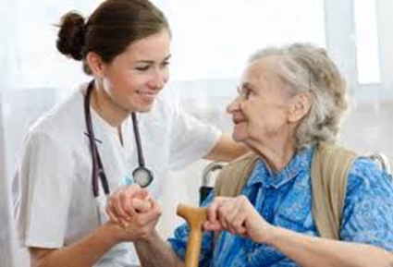
Сестринската професия
приема предизвикателството за предоставяне на здравни грижи, в унисон с променящите се условия и нарастващите потребности на населението.

Slide 60
Съвременното сестринство
се стреми към формиране на медицински сестри, които разбират и приемат новите тенденции в практиката и осъзнават своята отговорност –
фактор благоприятстващ въвеждането на иновации в дейността на медицинската сестра.

Slide 61
Сестринството е
успешна комбинация от техническа експертиза, клинични знания и умения, ефективно планиране и ресурсно обезпечаване на процеса на извършване на здравните грижи.

Slide 62
Иновационните подходи в сестринството са предизвикателство.

Slide 63
Предизвикателството…
по-добрата координацията на усилията на всички специалисти;
съкращаване срока на болничния престой;
намаляване на финансовите средствата за лечение;
повишаване ефективността на сестринските мероприятия;
повишаване нивото на качество на живот на пациентите;
яснота по статута на медицинската сестра;
увеличаване на ресурса време за изпълнението на независимите сестрински намеси.

Slide 64
Справянето с тези предизвикателства и намирането на решения ни дават основание за надежда!

Slide 65
„Всеки, който има здраве, има надежда,
всеки, който има надежда, има всичко.“
Сюзън Отиено

